Slide 1
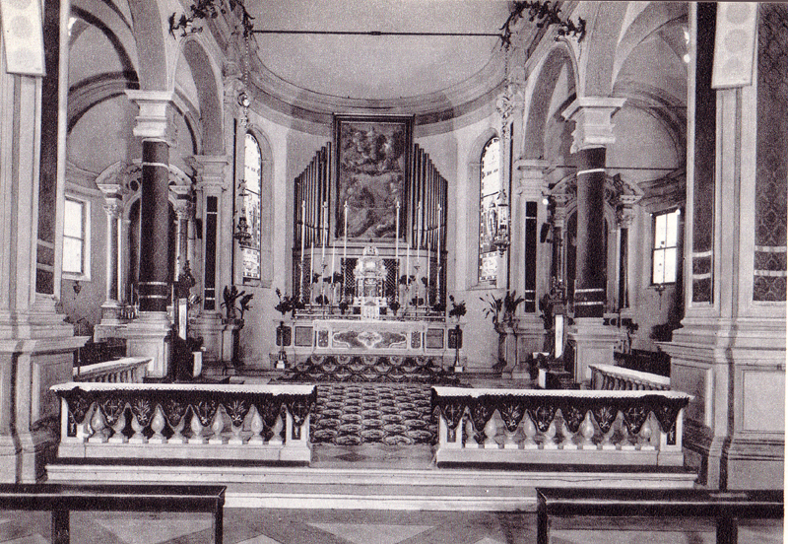
Altare a sinistra del maggior fu dedicato dal Bua a San Giorgio, ora a S. Giuseppe.

Slide 2
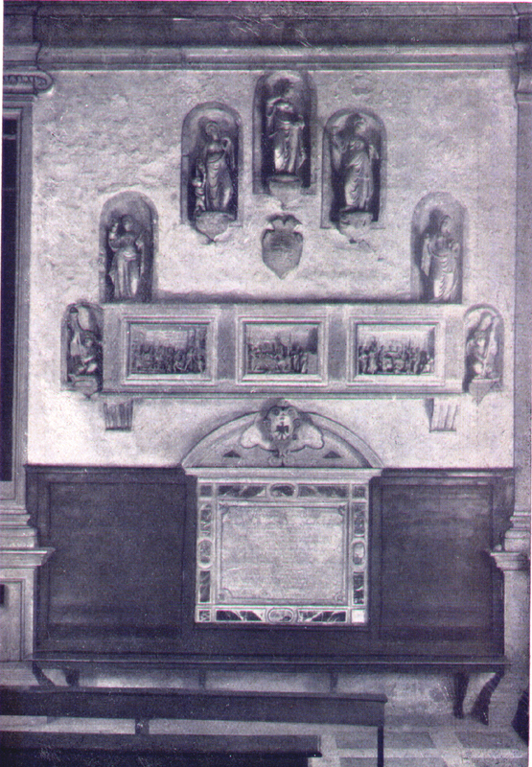
Sepolcro di Mercurio Bua, realizzato dagli eredi solo nel 1600
Notes:
Nella cappella absidale di sinistra si conserva l’importante monumento funebre del capitano di ventura Mercurio Bua, prima al soldo degli imperiali e protagonista dell’assalto al Castello di Quero, dove fu imprigionato Girolamo Miani, e poi al servizio di Venezia come condottiero dell’esercito veneziano. San Girolamo, la notte del 28.9.1511, dopo un mese di prigionia, fuggirà, con l’aiuto della Vergine, dal padiglione di Mercurio Bua, che alloggiava a Breda di Piave.

Slide 3
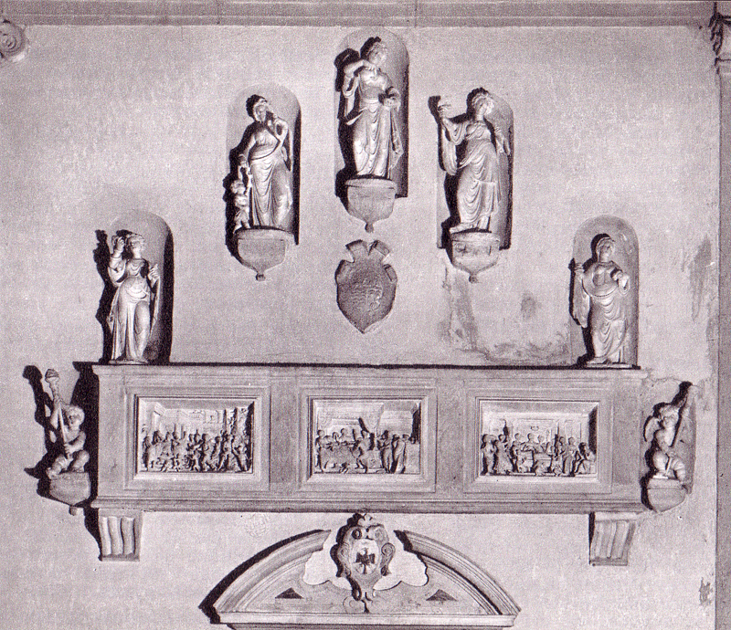
Sepolcro di Mercurio Bua, bellissime statue portate a Treviso da Pavia

Slide 4
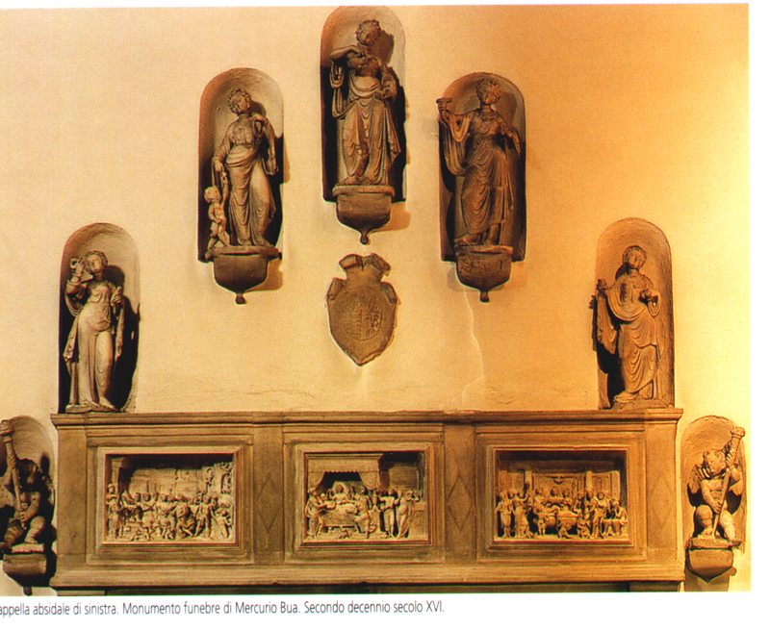
Dello stesso autore, si pensa siano le statue per il sepolcro di Gastone di Fois, francese, morto nella battaglia di Ravenna 1512, sepolto a Milano: in Castello Sforzesco esposte quelle più piccole, specializzato in ... sce.
...scene di massa
Notes:
Al di sopra ampie nicchie in cui sono raffigurate la Prudenza, la Carità, la Temperanza, la Speranza e la Fede. Attribuita a Tullio Lombardo la tomba è ritenuta, attualmente, opera di Agostino Busti, detto il Bambaja. Eseguita alla fine del secondo decennio del 1500 per una chiesa di Pavia, entrò in possesso del Bua durante la guerra di Pavia nel 1527 e fu collocata, probabilmente frammentaria, da un suo discendente nella chiesa trevigiana, dieci anni dopo.

